Slide 1
DISCIPLINA DE MOTORES
Aula 4
Gabriel Coelho Rodrigues Alvares
Outubro de 2023

Slide 2
Conteúdo do dia- Aula 04
Relação de compressão efetiva;
Ciclos Otto x Miller x Attinkson;
Diferença entre motores naturalmente aspirado e motores sobrealimentados;
Tipos de sobrecarregamento;
Estratégias de funcionamento de turbo compressores.
2

Slide 3
Relação de compressão efetiva
Quando realmente começa o processo de compressão?
3

Slide 4
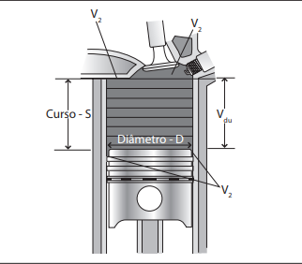
Cálculo da relação de compressão de um motor
Rc = V2/V1
4

Slide 5
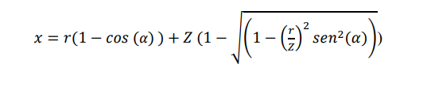
Relação de compressão efetiva
Rc = V2/V1
5

Slide 6
Ciclo Otto x Miller x Atkinson
Ciclo Otto:
A válvula de admissão fecha por completo no momento em que a pressão interna do cilindro iguala-se a pressão ambiente do coletor
Ciclo Miller:
A válvula de admissão fecha após a pressão interna do cilindro igualar-se a pressão ambiente do coletor promovendo um fluxo reverso .(back flow) na admissão reduzindo o trabalho de compressão e tornando a relação de expansão maior que a relação de compressão.
Ciclo Attinkson:
Motores cuja expansão dos gases é completa, ou seja, ao final do processo de expansão a pressão do cilindro é igual a pressão ambiente do coletor de escape inibindo assim o processo de descompressão rápida.
6

Slide 7
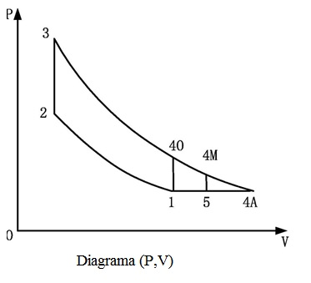
Ciclo Otto x Miller x Atkinson
Otto: 1- 2- 3- 4O
Miller: 5- 1- 2- 3- 40- 4M
Atkinson: 4ª- 5- 1- 2- 3- 40- 4M- 4A
7

Slide 8
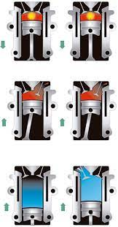
Ciclo Otto x Miller x Attinkson
Otto
Miller
Atkinson
8

Slide 9
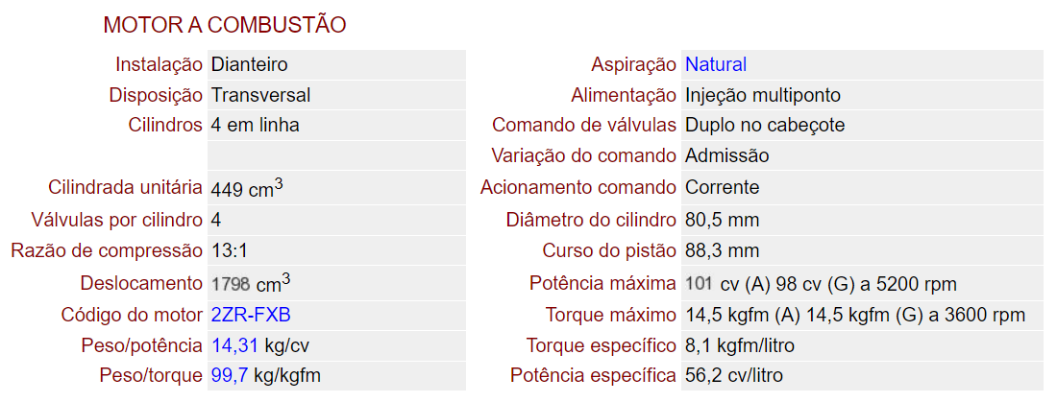
Motor Corolla Híbrido
9

Slide 10
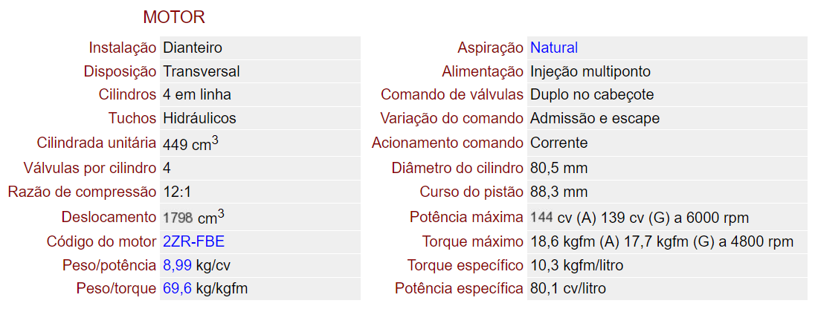
Motor Corolla 1.8 GLI
10

Slide 11
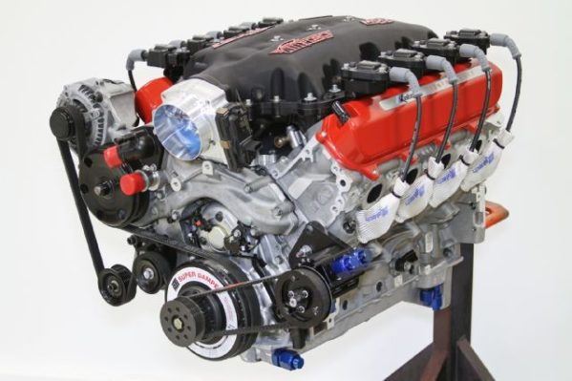
Motores naturalmente aspirados
O pistão exerce o trabalho de bombeamento da massa de ar para o interior do cilindro.
11

Slide 12
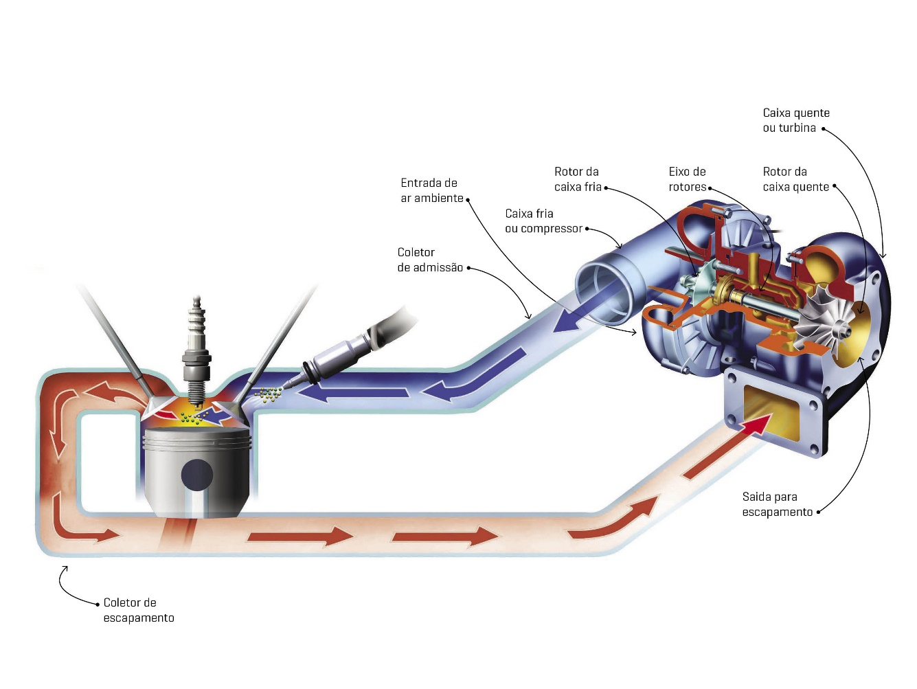
Motores sobre alimentados
Um compressor exerce a função de comprimir e bombear a massa de ar para o interior do cilindro.
12

Slide 13
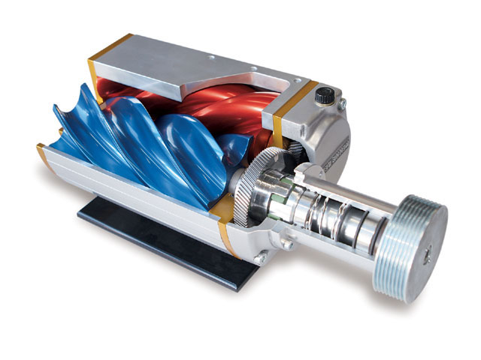
Compressores mecânicos (supercharger)
São compressores acionados por correia, corrente ou sistema de engrenagem acoplado ao eixo de manivelas do motor
13

Slide 14
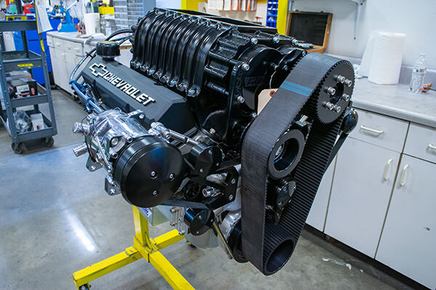
Compressores mecânicos (supercharger)
14

Slide 15
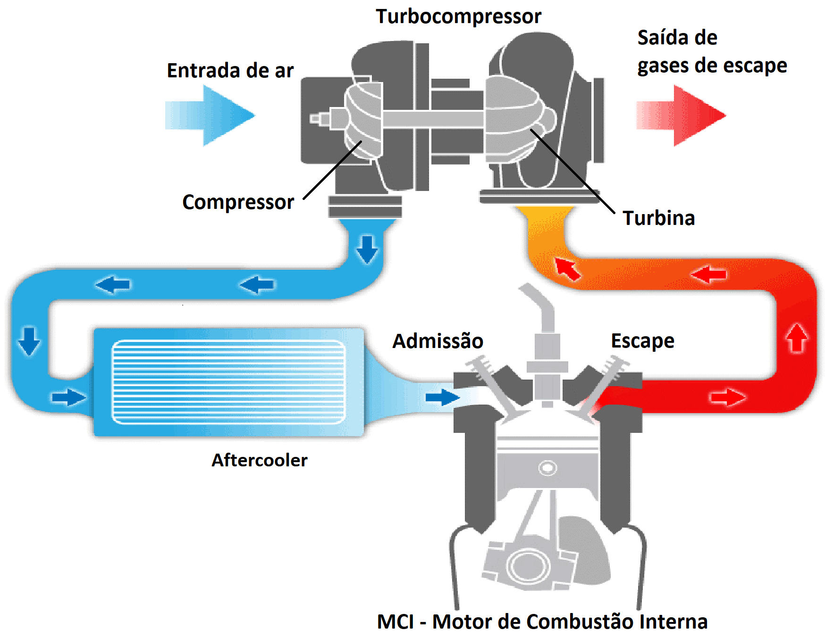
Turbo compressores
15

Slide 16
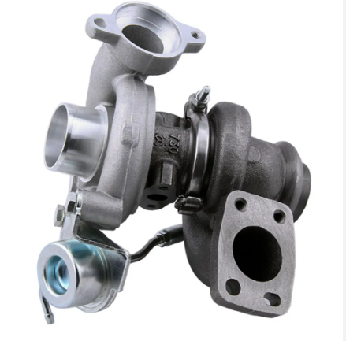
Turbo compressores (carcaça simples)
16

Slide 17
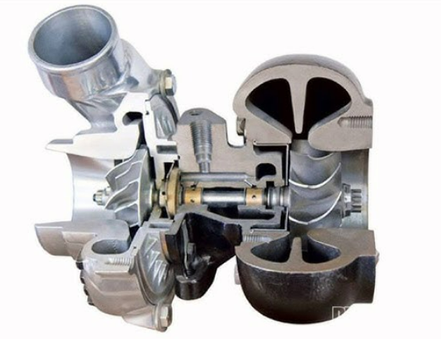
Turbo compressores (pulsativo)
17

Slide 18
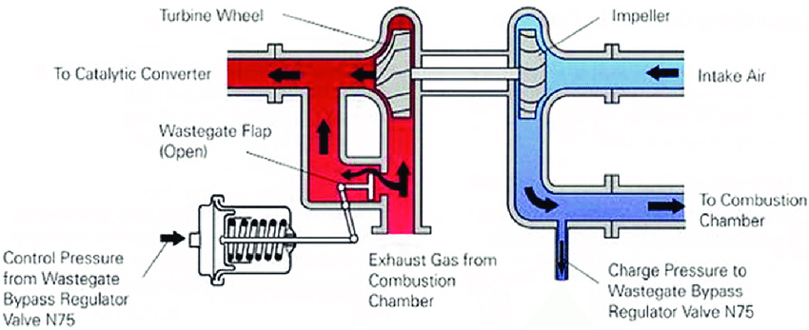
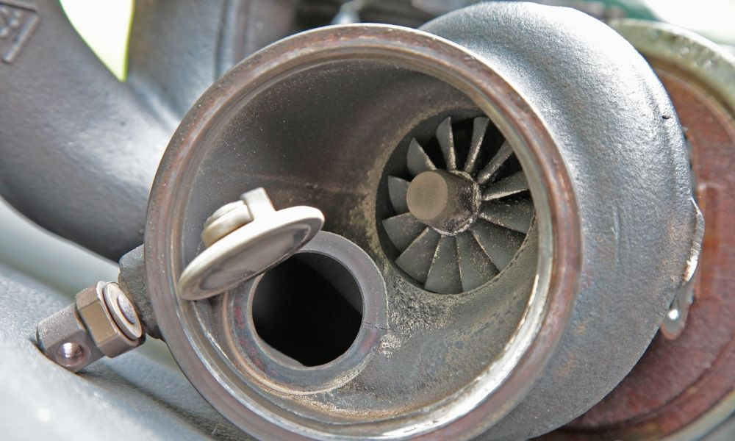
Turbo compressores (wastegate)
18

Slide 19
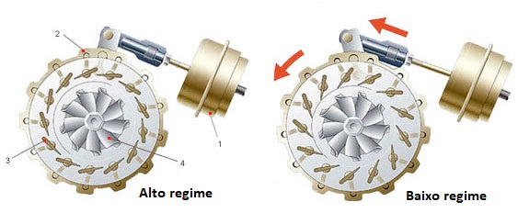
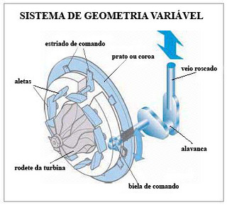
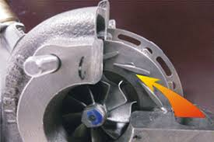
Turbo compressores (TGV- turbo de geometria variável)
19

Slide 20
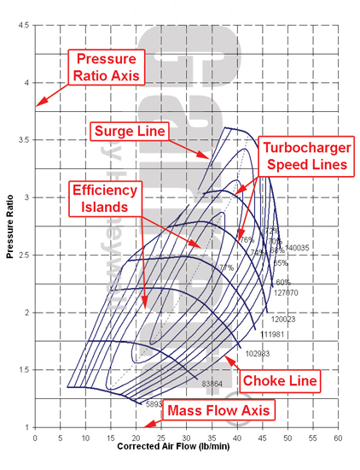
Mapa dos compressores
20

Slide 21
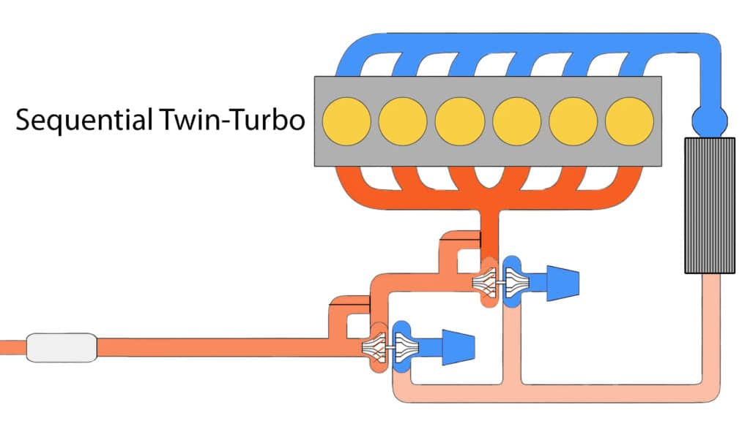
Combinações de turbocompressores
21

Slide 22
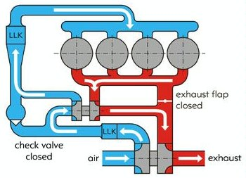
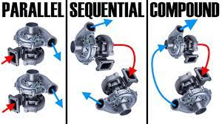
Combinações de turbocompressores
22

Slide 23
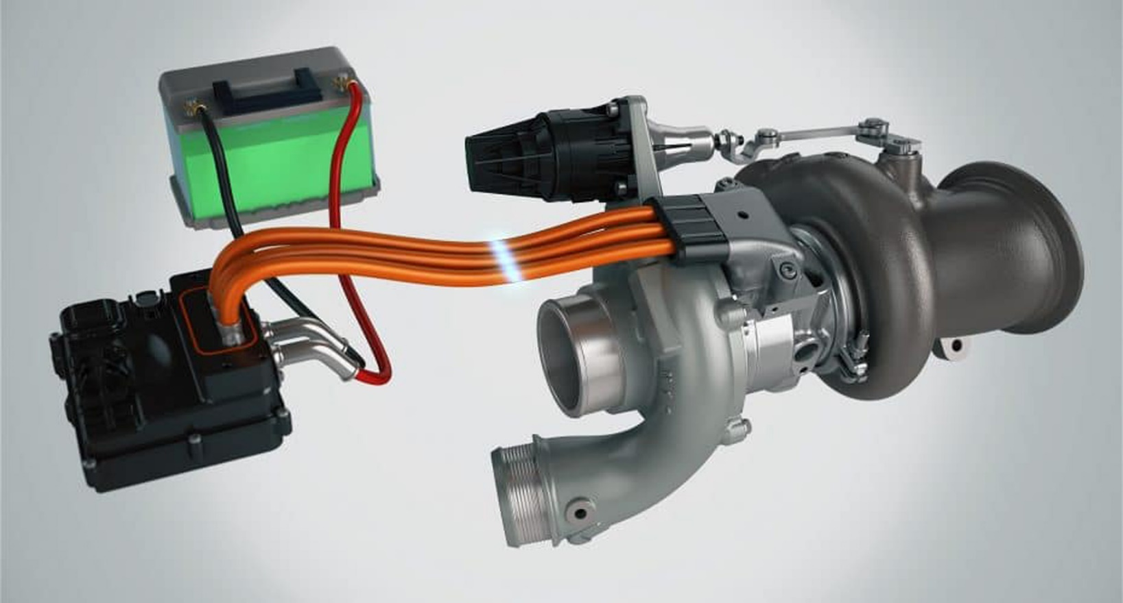
Turbo compressor (E- turbo)
23

Slide 24
Obrigado pela atenção!
Gabriel Coelho Rodrigues Alvares
UNESP - Universidade Estadual Paulista - Campus de Ilha Solteira
Instituto de Pesquisa em Bioenergia – IPBEN/FEIS
Ilha Solteira - SP
gabriel.cr.alvares@unesp.br
24

